Slide 1

Администрация города Твери
Перечень
дополнительных общественных территорий, нуждающихся в благоустройстве в 2027 году, в рамках реализации федерального проекта «Формирование комфортной городской среды» в городе Твери

Slide 2
Администрация города Твери
Центральный район

Slide 3
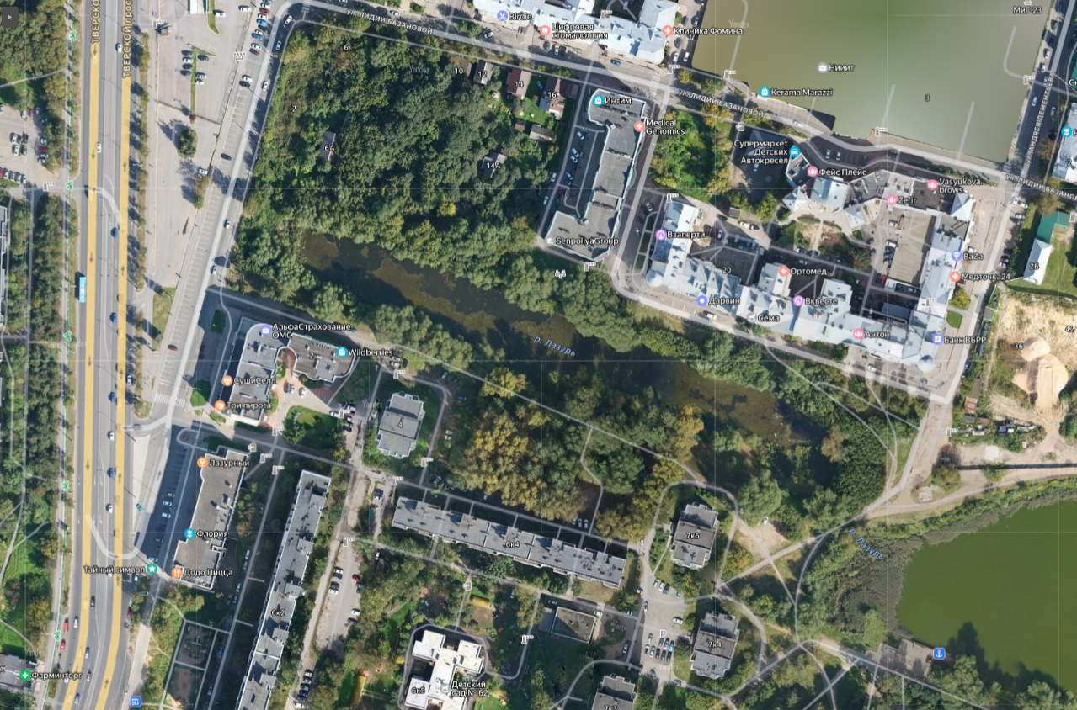
Набережная реки Лазури в районе ул. Лидии Базановой

Slide 4
Администрация города Твери
Заволжский район

Slide 5
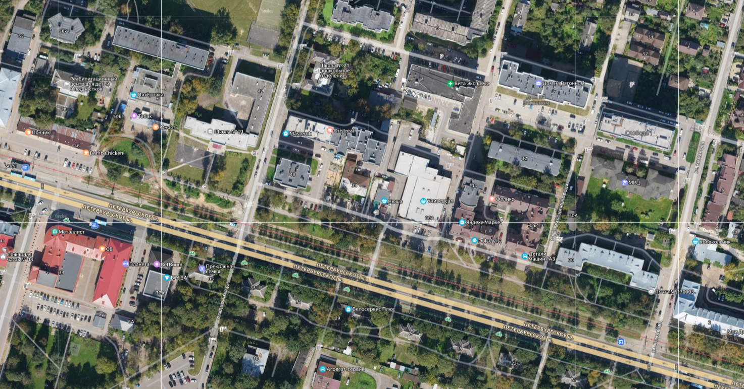
Пешеходная зона по Петербургскому шоссе ( от остановки Вагонзавод до ул. Комарова)

Slide 6
Администрация города Твери
Московский район

Slide 7
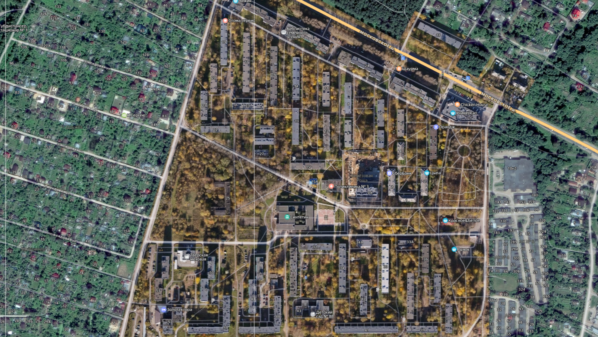
Территория в пос. Химинститута напротив д/с № 123

Slide 8
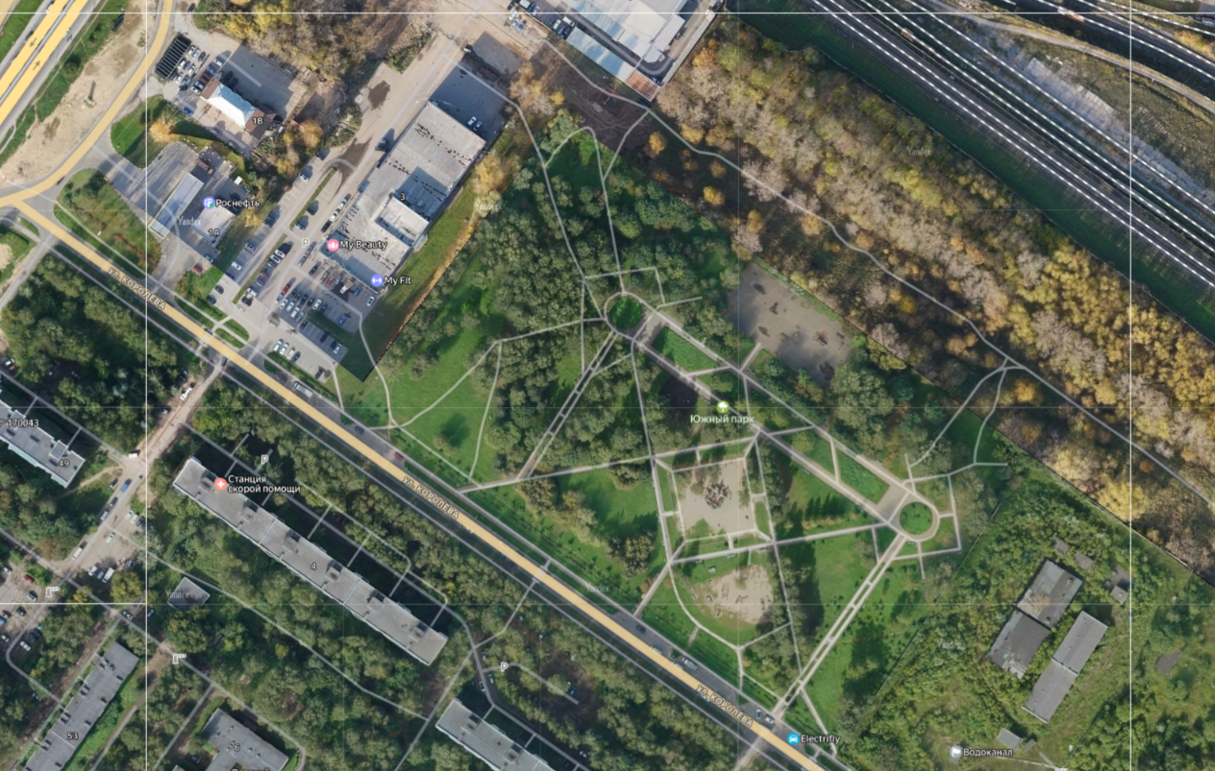
Сквер на ул. Королёва «Южный парк»

Slide 9
Администрация города Твери
Спасибо за внимание!

